Slide 1

پیام های اموزنده
پیام شهدا
زن را تعریف کنید؟
زن در اسلام فردی است. زنده رزمنده وسازنده
به شرط ان که لباس رزمش لباس عفتش هم باشد.
شهید بهشتی
تفرجگاه
به شما آگاهى و هوشيارى مى‏دهم، هميشه و در همه جا در صحنه باشيد. شهيد محمد حسن قلى‏زاده
حدیث
امام باقرعلیه السلام
جوانی نزد شیخ حسنعلی نخودکی اصفهانی آمد و گفت سه قفل در زندگی ام وجود دارد و سه کلید از شما می خواهم.
- قفل اول اینست که دوست دارم یک ازدواج سالم داشته باشم.
- قفل دوم اینکه دوست دارم کارم برکت داشته باشد.
- قفل سوم اینکه دوست دارم عاقبت بخیر شوم.
شیخ نخودکی فرمود:
برای قفل اول، نمازت را اول وقت بخوان.
برای قفل دوم نمازت را اول وقت بخوان.
و برای قفل سوم نمازت را اول وقت بخوان.
جوان عرض کرد: سه قفل با یک کلید؟؟!
شیخ نخودکی فرمود : نماز اول وقت شاه کلید است .
إِنَّ اللّه عَزَّ وَ جَلَّ يُحِبُّ المُداعِبَ فِى الجَماعَةِ بِلا رَفَثٍ؛
خداوند عزوجل دوست دارد كسى را كه در ميان جمع شوخى كند به شرط آن كه ناسزا نگويد.
داستان نامه
معرفی کتاب
بهای این
مجموعه یک
صلوات
جشن پتو(طنز)

Slide 2

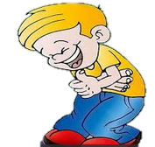


لطیفه اسلامی
پیام شهدا
داستان نامه
رزمنده ۱۴ ساله ای را به اسارت گرفته بودند. فرمانده‌ی عراقی وقتی او را دید و متوجه سنش شد، پرسید مگر سن سربازی ۱۸ سال نیست؟ خمینی سن سربازی را پایین آورده؟
رزمنده در جواب عراقی گفت نه، سن سربازی همان ۱۸ سال است، خمینی سن عشق را پایین آورده.
یکی از خلفای عباسی که بسیار ظالم و ستمگر بود به یکی از ندیمان خویش گفت: ‌برای من لقبی پیدا کن که پسوند آن اسم اللّه باشد، مثل اَلْمُعتَصم بِاللّه، آن ندیم پس از لحظه‌ای گفت: هیچ لقبی برای تو مناسب‌تر از «نعوذُ باللّه» نیست!
بچه ها اگر شهر سقوط کرد،
دوباره آن را پس می گیریم؛
مواظب باشید ایمانتان سقوط
نکند.
شهید جهان آرا
آیا می دانید؟
حدیث
آیا میدانید : در آیه ۶ سوره مائده مراحل
وضو بیان شده است.
تَبَسُّمُ الرَّجُلِ فِي وَجْهِ أَخِيهِ حَسَنَة
لبخند آدمى به روى برادرش،
حسنه است.
آیا میدانید : بهترین نوشیدنی که در قرآن
ذکر شده ( شیر ) می باشد.
معرفی کتاب
شاهرخ(خاطره شهید)

Slide 3
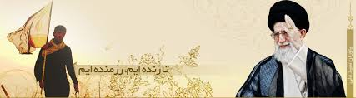
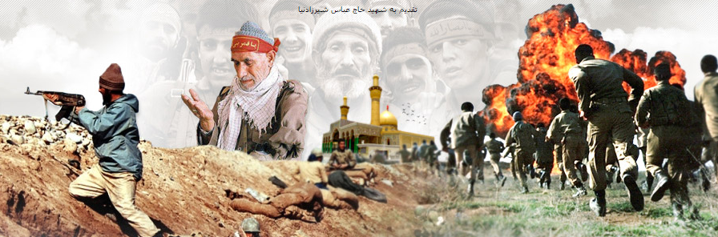

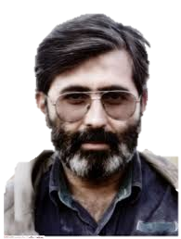
تفرجگاه حسینیه شاکوه محله
شماره3
نوجوامانیمان را مقایسه کنیم
آیه ای برای تلنگر
سخنی از بزرگان
اگر می خواهید خوشبخت باشید
زندگی را به یکی هدف گره بزنید
نه به آدم ها و أشیاء.
انیشتین
مادر بهش گفت: ابراهیم، سرما اذیتت نمی کنه؟ گفت: نه مادر، هوا خیلی سرد نیست. هوا خیلی سرد بود، ولی نمی خواست ما را توی خرج بیندازد. دلم نیامد؛ همان روز رفتم و یک کلاه برایش خریدم. صبح فردا، کلاه را سرش کشید و رفت. ظهر که برگشت، بدون کلاه بود! گفتم: کلاهت کو؟ گفت: اگر بگم، دعوام نمی کنی؟ گفتم: نه مادر؛ مگه چیکارش کردی؟ گفت: یکی از بچه های مدرسه مون با دمپایی میاد؛ امروز سرما خورده بود؛دیدم کلاه برای اون واجب تره.
وَمَا الْحَيَاةُ الدُّنْيَا إِلاَّ لَعِبٌ وَلَهْوٌ
و زندگى دنيا جز بازى و سرگرمى
. نيست
پیامبر اکرم
اَلصَّبرُ ثَلاثَةٌ: صَبرٌ عِندَ المُصيبَةِ، وَ صَبرٌ عَلَى الطّاعَةِ و َصَبرٌ عَنِ المَعصيَةِ؛
صبر سه نوع است: صبر در هنگام مصيبت، صبر بر طاعت و صبر بر ترك گناه.
اعجاب قرآن
دو آیه ای که از هر سو خوانده
شود همان معنی را میدهد.
وبلاگ حسینیه
Masjad22.blogfa.com
معرفی کتاب
خاطره شهید))شهید ابراهیم هادی
1) «کلٌّ فی فلک» (یس، 40)
2) «ربّک فکّبر» (مدثر، 3).

Slide 4





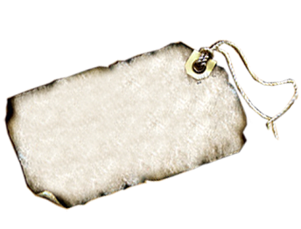




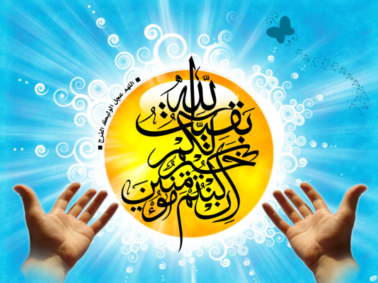




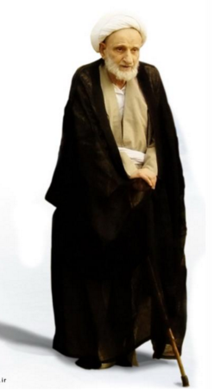

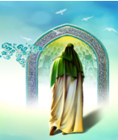

1:اذیت نکردن امام زمان
با گناهانمان
2:توجه به اینکه امام زمان
مظلوم است
3:اماده کردن خود برای ظهور
آنکه در انتظار امر ما بمیرد از اینکه در وسط خیمه مهدی
و لشکرش از دنیا نرفته ضرر نکرده است.
امام باقر(ع)
ظهور در جمجمه هاست...
نه در جمعه ها...
علامه حسنزاده املی
حسینیه
شاهکوه محله
انتظار
ظهور
وظایف ما
راه ظهورت را بستم....
اما خدا را چه دیدی شاید قرار
است حر تو باشم
دعای تعجیل فرج دوای دردهای ماست.
اکر برای فرج دعا می کنید،
علامت ان است که هنوز ایمانتان پابرجاست.
تلنگر

Slide 5
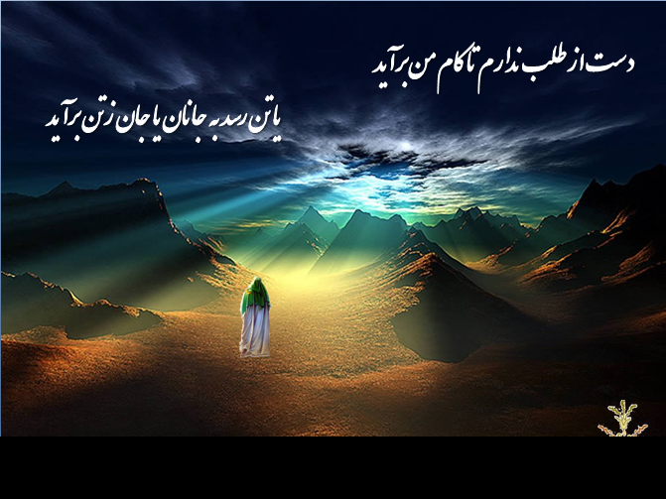

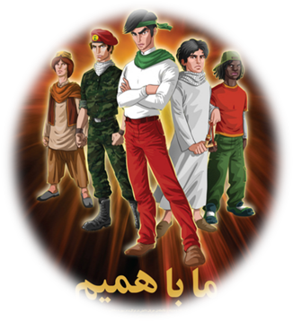

سبب غیبت امام زمان
خود ما هستیم.
ایت ا... بهجت
تفرجگاه شماره 4
حسینیه شاکوه محله
موضوع:امام زمان(عج)
تفرجگاه شماره 4
حسینیه شاکوه محله
Masjad22.blogfa.com

